Slide 1
Masu apkalpošanas sistēmu modeļi
Waiting Line Models

Slide 2
Masu apkalpošanas ar atteikumiem

Slide 3
MAS ar atteikumiem
MAS ar atteikumiem funkcionēšanas īpatnība ir tāda,
ka jebkuru pienākušo klientu vai nu tūlīt apkalpo, ja
vai arī tas saņem atteikumu un atstāj sistēmu neapkalpots,
dotajā momentā visi apkalpojošie kanāli ir aizņemti.
Šāds sitēmas sauc arī par masu apkalpošanas
sistēmām ar zudumiem.

Slide 4

MAS ar atteikumiem
Pieņemsim, ka:
apkalpošanas sistēmai ir n kanālu;
visi kanāli vienādā mērā ir pieejami viesiem klientiem
pasūtījumu plūsma ir vienkārša plūsma ar
intensitāti λun nav atkarīga no sistēmas stāvokļa
apkalpošanas laikam ir eksponenciāls sadalījuma
likums ar parametru μ.
 Parametrs μ izsaka apkalpošanas intensitāti un ir apgriezts
lielums viena klienta vidējam apkalpošanas laikam

Slide 5
MAS ar atteikumiem
Fiksēsim apkalpošanas sistēmas iespējamos stāvokļus,
numurējot tos pēc aizņemto kanālu skaita:
S₀- visi kanāli brīvi
S₁ - aizņemts viens kanāls
S₂ - aizņemti divi kanāli
.......................................
S_{k}- aizņemti k kanāli (sistēmā k klientu)
.......................................
S_{n}- aizņemti visi n kanāli

Slide 6
MAS ar atteikumiem
Stāvokļu grafs
λ
λ
λ
λ
λ
…
…
S₀
S₁
S_{k}
S_{n}
…
…
μ
2μ
kμ
nμ
(k+1)μ

Slide 7
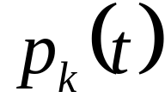
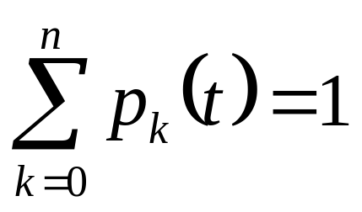
MAS ar atteikumiem
Ievedīsim apzīmējumu
- stāvokļa S_{k} varbūtība laika momentā t
 Uzdevums: noteikt

Slide 8
MAS ar atteikumiem:
Erlanga diferenciālvienādojumi
Izvedīsim Čepmena diferenciālvienādojumu stāvoklim S_{k}
λ
λ
S_{k-1}
S_{k}
S_{k+1}
kμ
(k+1)μ

Slide 9
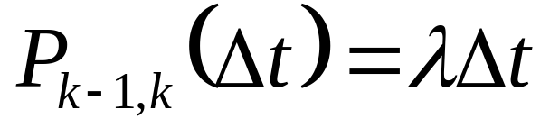
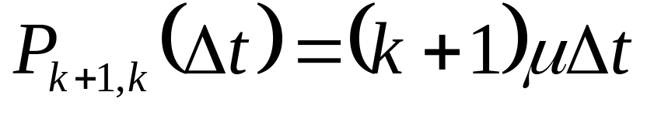
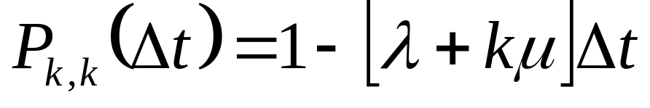
MAS ar atteikumiem
Erlanga diferenciālvienādojumi
λ
λ
S_{k-1}
S_{k}
S_{k+1}
kμ
(k+1)μ

Slide 10
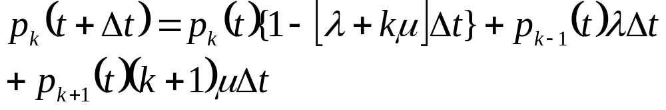
MAS ar atteikumiem
Erlanga diferenciālvienādojumi
λ
λ
S_{k-1}
S_{k}
S_{k+1}
kμ
(k+1)μ

Slide 11
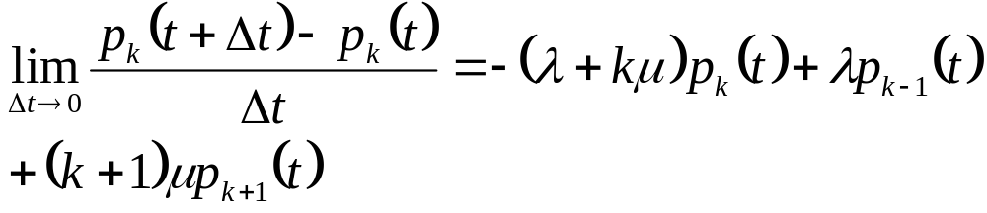
MAS ar atteikumiem
Erlanga diferenciālvienādojumi
λ
λ
S_{k-1}
S_{k}
S_{k+1}
kμ
(k+1)μ

Slide 12
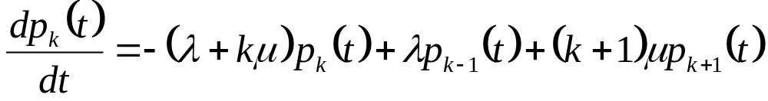
MAS ar atteikumiem
Erlanga diferenciālvienādojumi
λ
λ
S_{k-1}
S_{k}
S_{k+1}
kμ
(k+1)μ

Slide 13
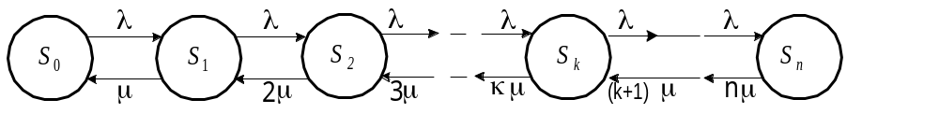
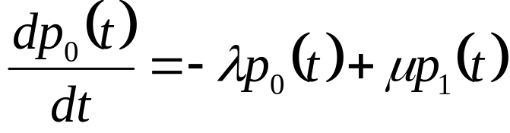
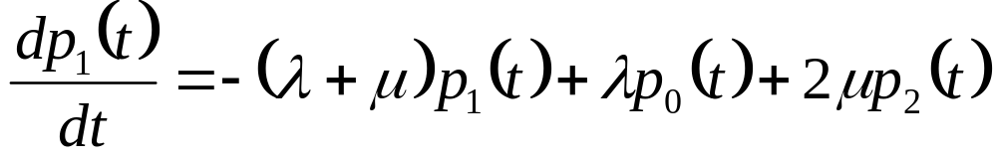
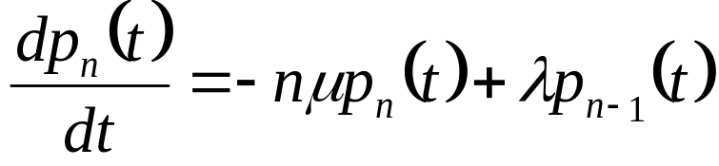
MAS ar atteikumiem
Erlanga diferenciālvienādojumu sistēma
………

Slide 14
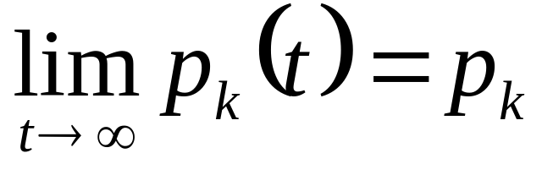
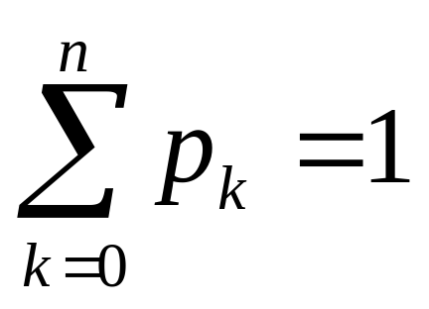
MAS ar atteikumiem
Stāvokļu robežvarbūtības

Slide 15
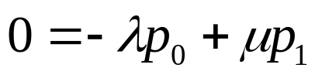
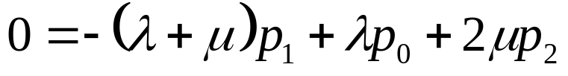
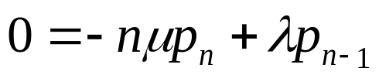
MAS ar atteikumiem
Stāvokļu robežvarbūtību aprēķināšana
………

Slide 16
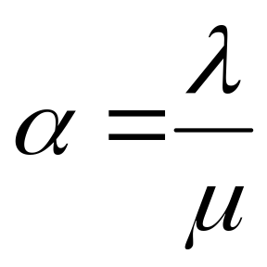
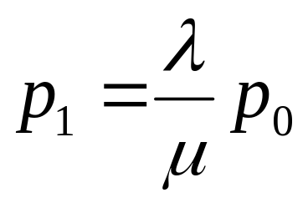
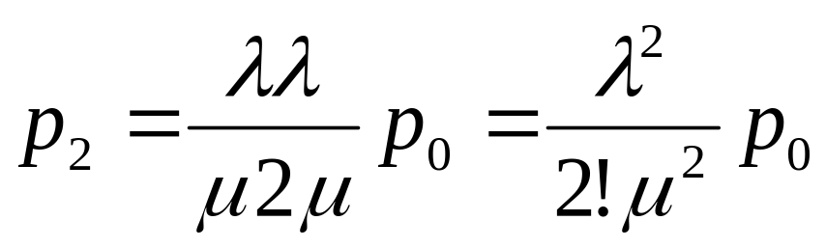
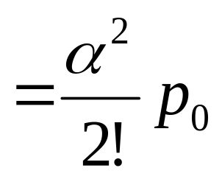
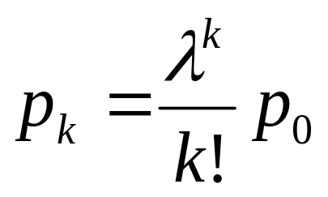
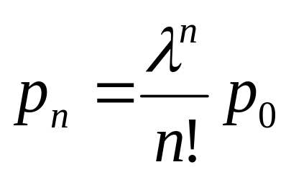
MAS ar atteikumiem
ERLANGA FORMULAS
…
…

Slide 17
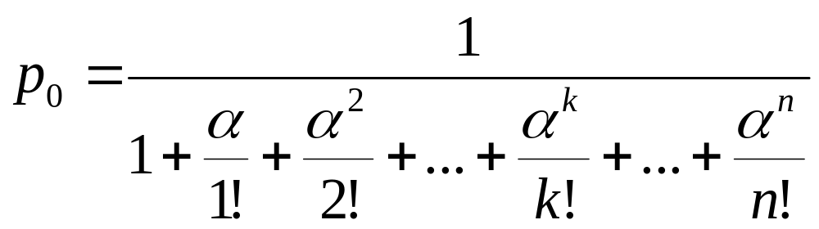
MAS ar atteikumiem
ERLANGA FORMULAS

Slide 18
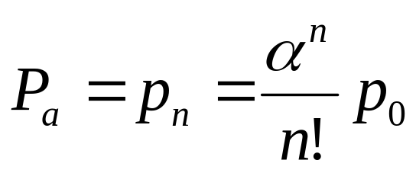
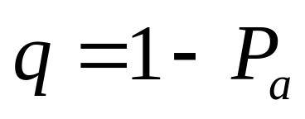
MAS ar atteikumiem
Efektivitātes rādītāji
Atteikuma varbūtība P_{a} - nozīmē, ka pienākušais klients saņems
atteikumu, jo visi kanāli ir aizņemti apkalpošanā, t.i.
q
Sistēmas relatīvā caurlaides spēja q . Tā raksturo varbūtību tam,
ka pienākušo klientu apkalpos

Slide 19
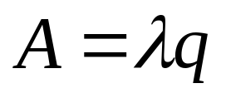
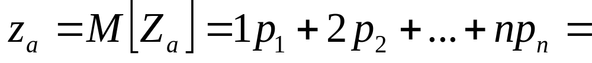
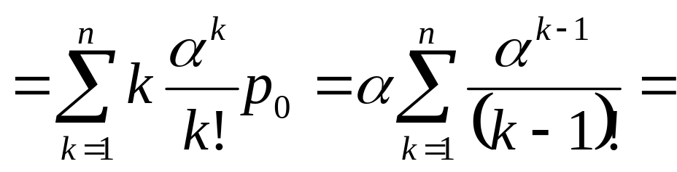
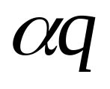
MAS ar atteikumiem
Efektivitātes rādītāji
Sistēmas absolūtā caurlaides spēja A, vai vidējais skaits
apkalpoto klientu laika vienībā
Vidējais skaits aizņemto kanālu

Slide 20
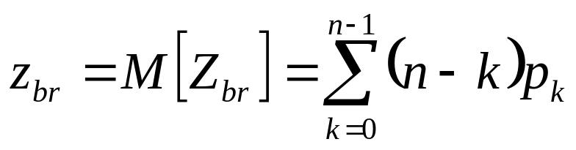
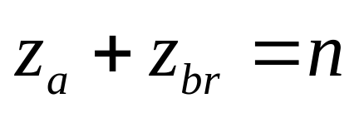
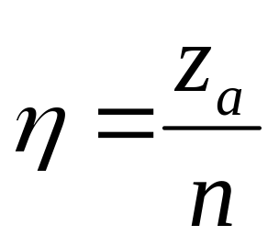
MAS ar atteikumiem
Efektivitātes rādītāji
Vidējais skaits brīvo kanālu
Sistēmas noslodzes koeficients

Slide 21
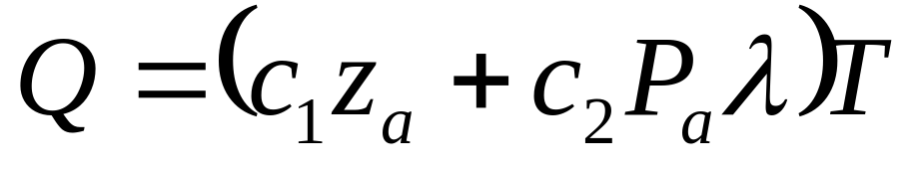
MAS ar atteikumiem
Efektivitātes rādītāji
Optimizācija

Slide 22
MAS ar atteikumiem
Piemērs
Dispečeru punktā pie telefona aparātiem dežūrē trīs darbinieces. Klientu zvani seko ar intensitāti 0,8 zvani minūtē. Laika vienībā dispečere var atbildēt vidēji uz 0,667 zvaniem.
Uzdevums: Noteikt dispečera punkta efektivitātes rādītājus,

Slide 23
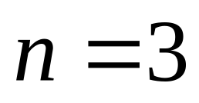
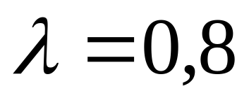
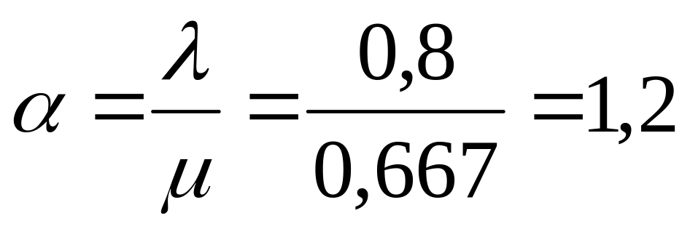
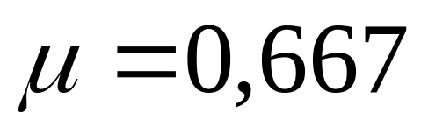
MAS ar atteikumiem
Atrisinājums
Apzīmējumi

Slide 24
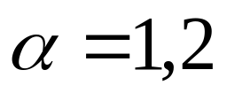
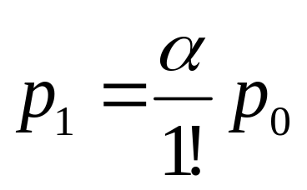
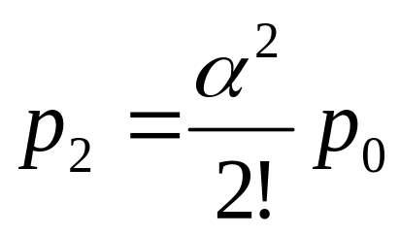
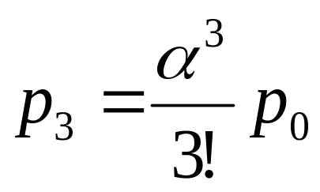
MAS ar atteikumiem
Atrisinājums
ERLANGA FORMULAS

Slide 25
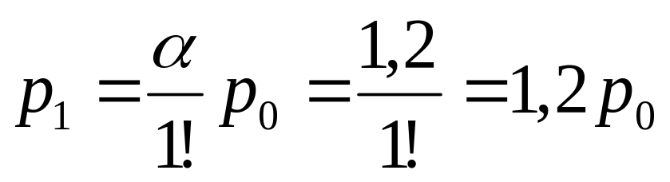
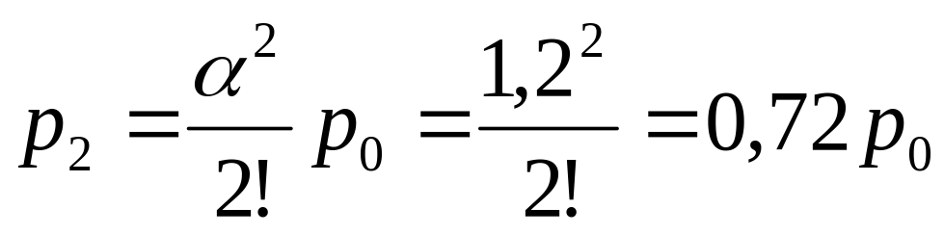
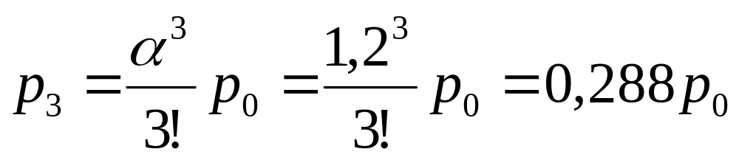
MAS ar atteikumiem
Atrisinājums
Stāvokļu robežvarbūtības

Slide 26
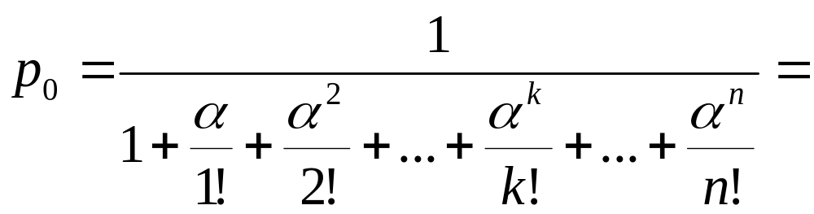
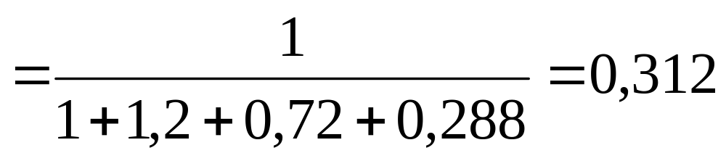
MAS ar atteikumiem
Atrisinājums
Stāvokļu robežvarbūtības

Slide 27
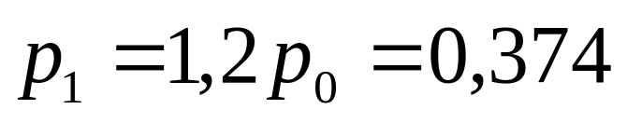
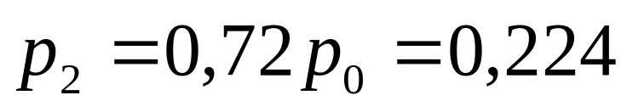
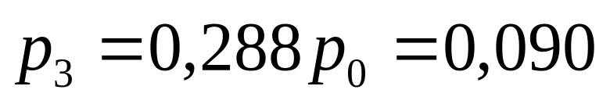

MAS ar atteikumiem
Atrisinājums
Stāvokļu robežvarbūtības

Slide 28




MAS ar atteikumiem
Atrisinājums
Atteikuma varbūtība P_{a}

Slide 29

MAS ar atteikumiem
Atrisinājums
Relatīvā caurlaides spēja q

Slide 30

MAS ar atteikumiem
Atrisinājums
Absolūtā caurlaides spēja A

Slide 31


MAS ar atteikumiem
Atrisinājums
Vidējais skaits aizņemto kanālu

